Slide 1
Spektroskopická analýza a identifikace nových syntetických drog a padělků léčiv
Ústav analytické chemie
Ing. Kristýna Dobšíková
5. 3. 2024

Slide 2
Motivace
vysoký aplikační potenciál vibrační a chiroptické spektroskopie pro forenzní a farmaceutickou praxi
vibrační metody – vývoj metod pro rychlou a spolehlivou identifikaci
chiroptické metody – citlivost na 3D strukturu chirálních látek, určení absolutní konfigurace
každoroční nárůst počtu zachycených nových syntetických drog
rostoucí výskyt padělaných léčiv – nelegální internetové lékárny

Slide 3
Cirkulární dichroismus
Chirální varianta konvenční absorpční spektroskopie
Studium 3D struktury opticky aktivních látek
Rozdílná interakce levotočivého a pravotočivého kruhově polarizovaného záření s chirální molekulou
Hodnota ΔA nenulová → přebytek jedné z opticky aktivních forem
Setnička V., Urbanová M.: v knize Moderní přístupy k farmaceutické analýze, Brno 2010

Slide 4
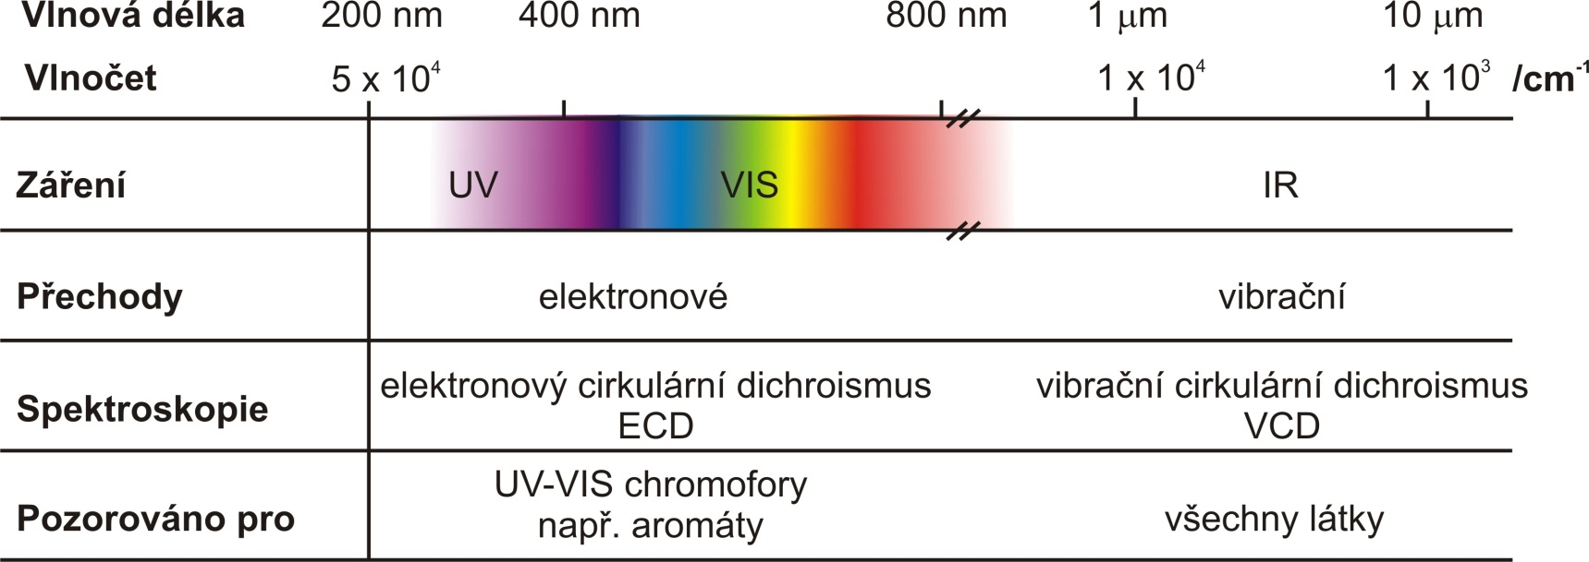
Metody cirkulárního dichroismu
Elektronový cirkulární dichroismus
Vibrační cirkulární dichroismus

Slide 5
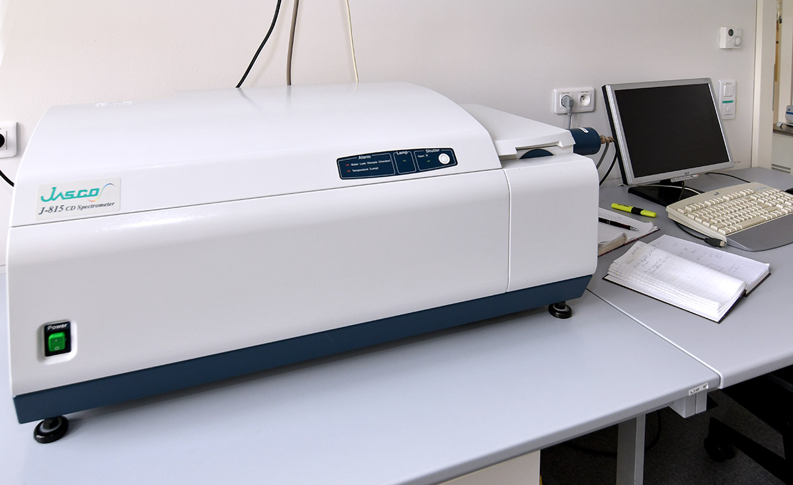
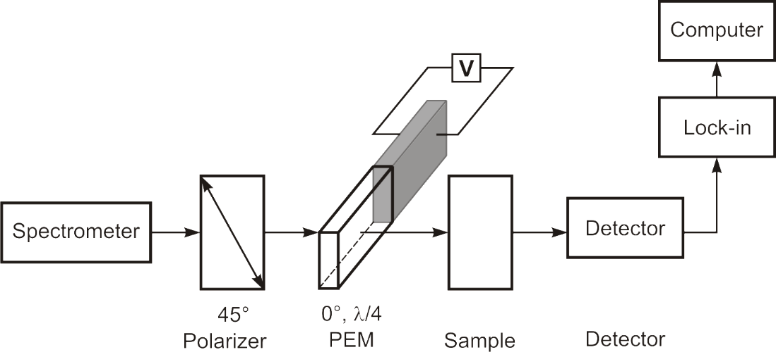
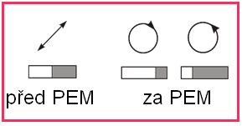
Elektronový cirkulární dichroismus (ECD) a UV-VIS spektroskopie
Xenonová lampa (175–900 nm)
Fotoelastický modulátor (PEM)
Fotonásobič
Křemenné kyvety (0,1 a 1 cm)
Rozpouštědla typická pro UV-VIS
Vzorky v pevném stavu
Notes:
Piezoelektricky řízený mechanický tlak způsobuje, že optický prvek fotoelastického modulátoru během jedné periody vytváří řtvrtvlnnnou destičku se zpožděním řádného a mimořádného parsku –l/4 a + l/4

Slide 6
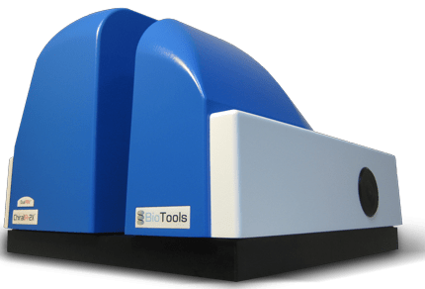
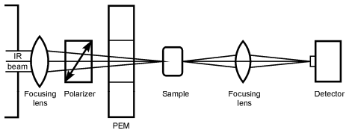
Vibrační cirkulární dichroismus (VCD) a IČ spektroskopie
Wolframová žárovka
Střední IČ oblast
Fotoelastický modulátor (PEM)
Polovodičové detektory (MCT, HgCdTe), chlazené N₂
KBr, CaF₂, BaF₂ kyvety (25–100 μm)
Rozpouštědla typická pro IČ, deuterovaná
Vzorky v pevném stavu
Notes:
Piezoelektricky řízený mechanický tlak způsobuje, že optický prvek fotoelastického modulátoru během jedné periody vytváří řtvrtvlnnnou destičku se zpožděním řádného a mimořádného parsku –l/4 a + l/4

Slide 7
Nové psychoaktivní substance
Strukturně podobné již známým omamným a psychotropním látkám (OPL)
Napodobení účinků tradičních drog
Díky své struktuře nejsou zahrnuty na seznamu kontrolovaných OPL
Prekursory pro výrobu nejsou monitorovány, snadno dostupné
Výrobci a distributoři – snadno vyhnout legislativě
Neustálá modifikace struktury

Slide 8
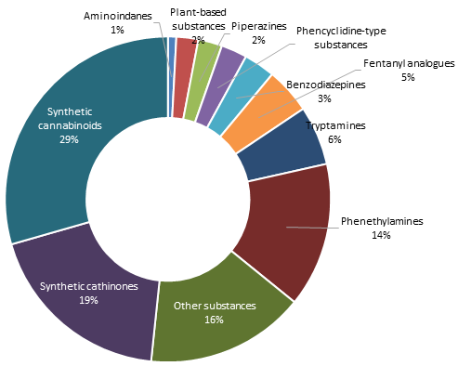
Nové psychoaktivní substance
Převzato z:https://www.unodc.org/LSS/Announcement/Details/189e540f-515b-475a-b9d2-30b6868bb454

Slide 9
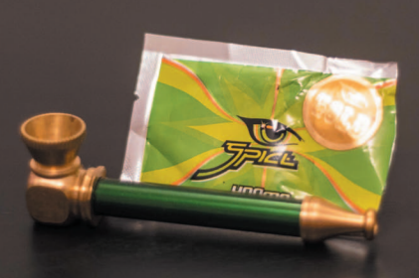
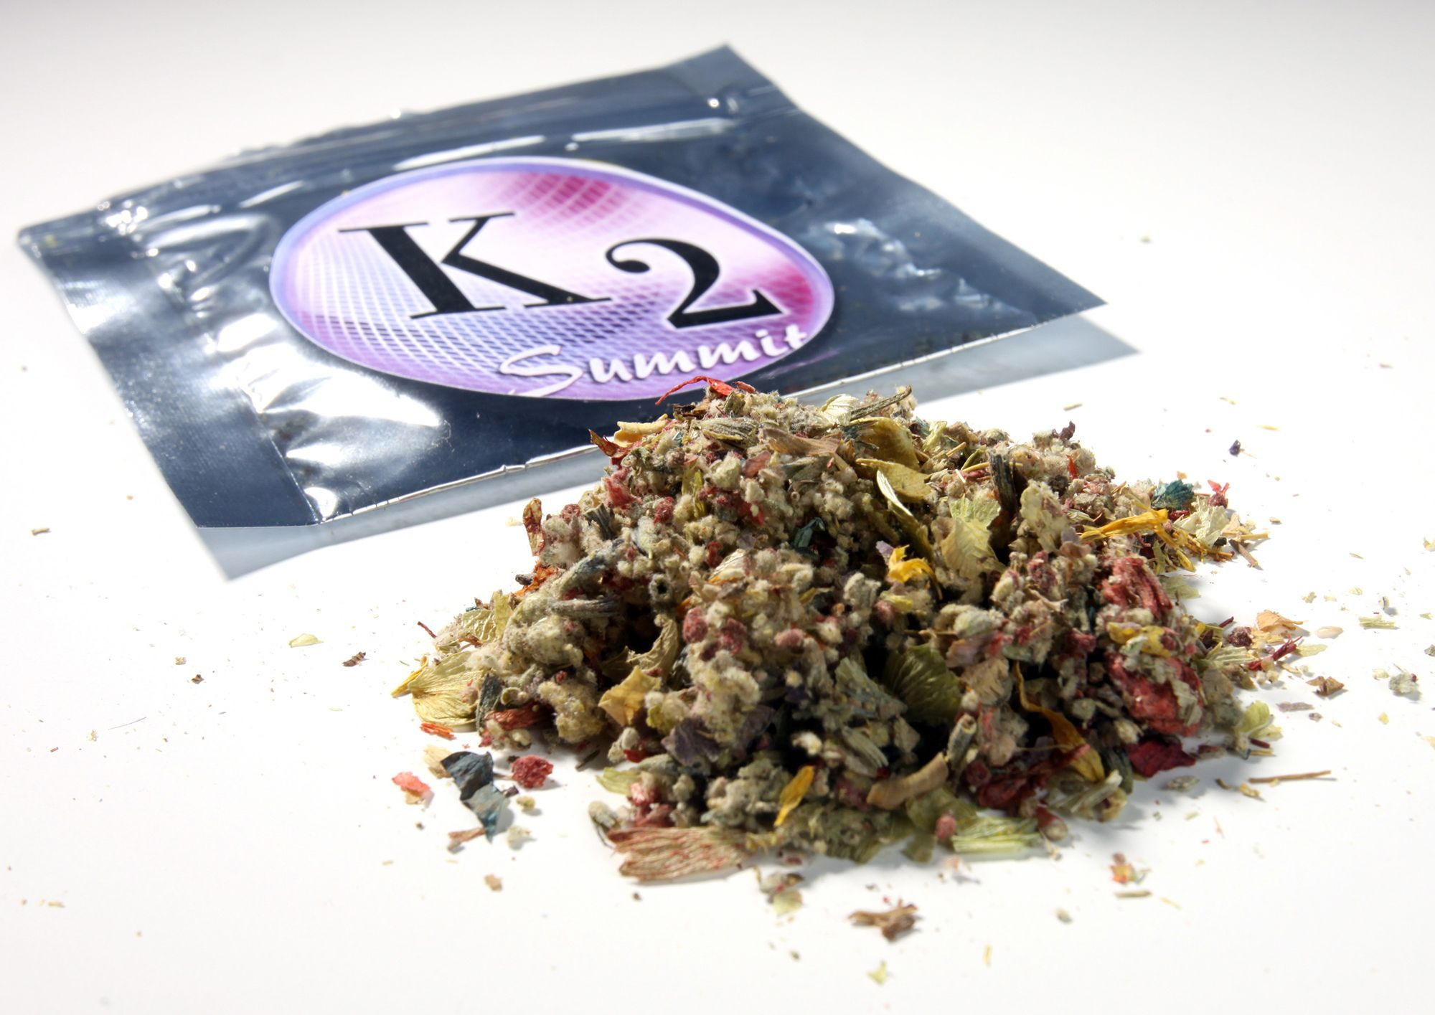
Syntetické kanabinoidy
směsi sušených bylin – „Spice“, „K2“
studium endokanabinoidního systému
„levné a legální“ varianty marihuany
psychoaktivní účinky podobné THC
Převzato z: https://www.homeless.org.uk/connect/blogs/2018/jul/19/spice-mamba-kronic-synthetics-many-names-one-problem
JWH-018, John William Huffman, 2008
Převzato z: https://edition.cnn.com/2022/08/09/health/synthetic-marijuana-study-wellness/index.html

Slide 10
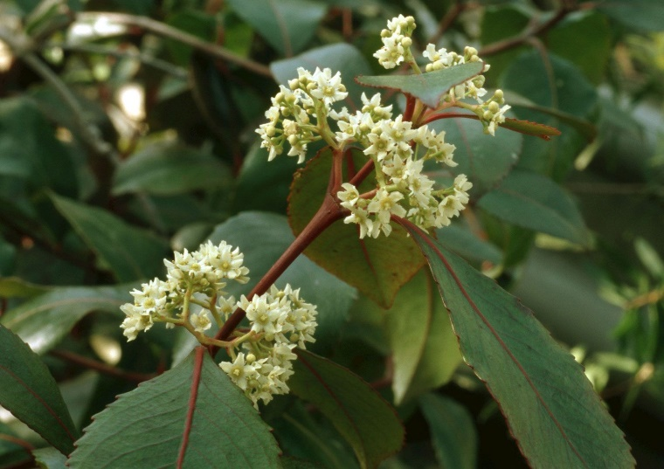
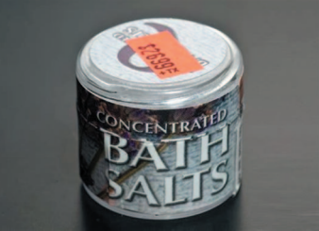
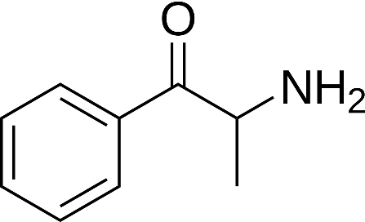
Syntetické kathinony
deriváty odvozené od kathinonu
„bath salts“, „plant food“
katha jedlá (Catha edulis)
přirozený enantiomer (S)-(−)-kathinon
euforie, povzbuzení, hypertenze, poruchy srdečního rytmu
Převzato z: https://drugfreeva.org/sink-or-swim/drug-facts/street- -drugs/bath-salts/#gallery-image/3
kathinon

Slide 11
Phenylethylaminy
deriváty odvozené od amfetaminu
blokují aktivitu transportérů pro monoaminy serotonin, dopamin a noradrenalin
jednostupňová redukce z pseudoefedrinu, efedrinu, 1-fenyl-2-propanonu
euforii, halucinace, agresivita, záchvaty až bezvědomí
kniha PIHKAL od Dr. Shulgina – 179 fenethylaminů, syntéza, dávkování, dobu působení a komentáře k efektům
amfetamin
methamfetamin
MDMA

Slide 12
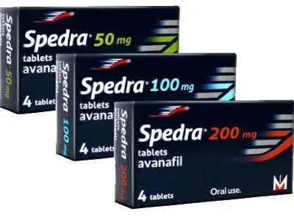
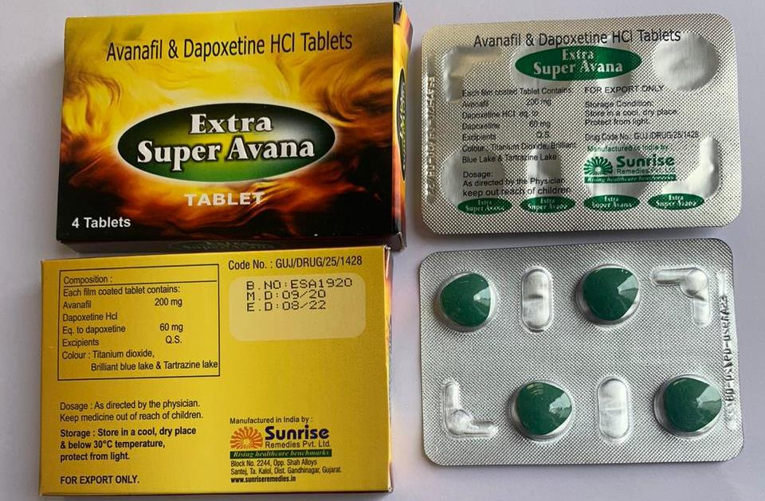
Farmaka na léčbu erektilní dysfunkce - avanafil
lékařský předpis – nelegálních online lékárnách
neznámý původ padělaných léčiv a jejich složení
avanafil (Spedra®) – vysoká selektivitě a nízké míře nežádoucích účinků
narůstající množství padělaných léčiv – rychlá a spolehlivá identifikace a analýza
avanafil
Převzato z: https://pharmacily.com/spedra-avanafil-50-100-200-mg-tablets/
Převzato z: https://lotusinternational.com/product/extra-super-avana/
Notes:
Jelikož farmaka na léčbu ED jsou na lékařský předpis, mnozí uživatelé je objednávají na nelegálních online lékárnách, kde je mnohdy jejich cena nižší než v originálních lékárnách. Neznámý původ padělaných léčiv a jejich složení může však často ohrožovat zdraví uživatelů.
V posledních 10 letech, kvůli občasnému selhání a nežádoucím účinkům, mnoho pacientů není s těmito léky spokojeno a vyhledává jinou alternativu. Jako nová generace PDE5 je avanafil postupně přijímám pacienty díky své vysoké selektivitě a nízké míře nežádoucích účinků⁴ Vzhledem ke stále narůstajícímu množství padělaných léčiv pro léčbu ED je nutná rychlá a spolehlivá identifikace a analýza

Slide 13
Kvantově chemické výpočty
teorie funkcionálu hustoty (DFT)
modelování základní struktury / stabilní geometrie z X-Ray
Konformační analýza
Nalezení stabilních konformerů – systematická změna dihedrálních úhlů
Optimalizace struktury – na několika úrovních teorie se zahrnutím vlivu rozpouštědla (model polarizovaného kontinua)
Relativní zastoupení jednotlivých konformerů – Boltzmannovo rozdělení (T = 298 K)
Simulace spekter jednotlivých konformerů
Spektrum váženého průměru konformerů
Porovnání s experimentem
B3LYP/6-31G(d)
27 startovních geometrií
4 stabilní konformery

Slide 14
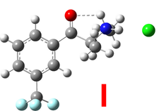
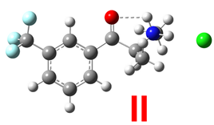
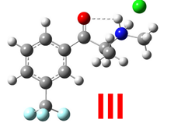
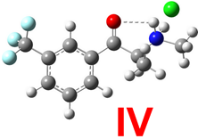
Stabilní konformery
B3LYP/6-311++G(d,p)
konformer | α₁ [°] | α₂ [°] | α₃ [°] | ΔG [kJ mol⁻¹] | relativní zastoupení
I | 170 | −21 | −87 | 0 | 55
II | 171 | −20 | −87 | 0,2 | 40
III | 171 | −24 | 170 | 1,7 | 3
IV | 169 | −22 | 174 | 1,8 | 2
Dobšíková K., Javorská Ž., Paškan M., Spálovská D., Trembulaková P., Herciková J., Kuchař. M, Kozmík V., Kohout M., Setnička V.: Spectrochim. Acta A Mol Biomol. Spectrosc., 2023, 291, 122320.

Slide 15
Spektroskopie ECD a VCD
index podobnosti 0,78
index podobnosti 0,76
Dobšíková K., Javorská Ž., Paškan M., Spálovská D., Trembulaková P., Herciková J., Kuchař. M, Kozmík V., Kohout M., Setnička V.: Spectrochim. Acta A Mol Biomol. Spectrosc., 2023, 291, 122320.

Slide 16
Syntetické kanabinoidy
Spektra ECD: AB-, ADB-, AMB-FUBINACA

Slide 17
Syntetické kanabinoidy
Spektra VCD: AB-, ADB-, AMB-FUBINACA

Slide 18
Optimalizace podmínek pro měření VCD v pevné fázi
Aplikace pro forenzní a farmaceutickou praxi
tloušťka KBr tablety
průměr KBr tablety
Dobšíková K., Taušová T., Fagan P., Kuchař M., Setnička V.: Spectrochim. Acta A Mol Biomol. Spectrosc., 2024, 305, 123486.

Slide 19
Optimalizace podmínek pro měření VCD v pevné fázi
Aplikace pro forenzní a farmaceutickou praxi
Otáčení KBr tablety
Dobšíková K., Taušová T., Fagan P., Kuchař M., Setnička V.: Spectrochim. Acta A Mol Biomol. Spectrosc., 2024, 305, 123486.

Slide 20
IČ spektroskopie VCD spektroskopie
Aplikace pro forenzní a farmaceutickou praxi
Dobšíková K., Taušová T., Fagan P., Kuchař M., Setnička V.: Spectrochim. Acta A Mol Biomol. Spectrosc., 2024, 305, 123486.

Slide 21
Strukturní studie avanafilu VCD a IČ spektroskopie v roztoku a pevné fázi
roztok
roztok
roztok
roztok
roztok
roztok
tableta
tableta

Slide 22
Padělky avanafilu
ECD UV
D
C
B
A

Slide 23
Závěr
komplexní strukturní studie 37 nových syntetických drog
ECD, VCD + DFT výpočty
optimalizace podmínek pro měření spekter VCD v pevné fázi
naměřeny první VCD spektra syntetických drog v pevné fázi
porovnání VCD v pevné fázi a roztoku
padělky farmak na léčbu ED - určení absolutní konfigurace

Slide 24
Poděkování
Školitel: prof. Ing. Vladimír Setnička, Ph.D.
Konzultanti: prof. RNDr. Petr Bouř, CSc.; doc. Ing. Martin Kuchař, Ph.D.
Skupina chiroptických metod
BAFA VŠCHT: doc. Ing. Martin Kuchař, Ph.D.; Ing. Bronislav Jurásek, Ph.D.; prof. Ing. Michal Kohout, Ph.D.
TAČR projekt: VJ1010043
MVČR projekt: VK01010212
VIGA projekty: A2_FCHI_2022_027, A2_FCHI_2023_025

Slide 26
Výpočet faktoru podobnosti
$$S=\frac{\int{f\left(σx\right)g\left(x\right) dx}}{\sqrt{\int{f^{2}\left(σx\right) dx \int{g^{2}\left(x\right) dx}}}}$$
f(σx) – vypočtené spektrum
σ – škálovací faktor
g(x) – experimentální spektrum
Převzato z: Polavarapu P. L., Covington C. L.: Chirality 26, 539 (2014).

Slide 27
Seznam publikací
Paškan M., Dobšíková K., Kuchař M., Setnička V., Kohout M.: Synthesis and absolute configuration of cyclic synthetic cathinones derived from α-tetralone, Chirality, 2024, 36, e23646.
Dobšíková K., Taušová T., Fagan P., Kuchař M., Setnička V.:Solid-state vibrational circular dichroism: Methodology and application for amphetamine derivatives, Spectrochim. Acta A Mol Biomol. Spectrosc., 2024, 305, 123486.
Dobšíková K., Javorská Ž., Paškan M., Spálovská D., Trembulaková P., Herciková J., Kuchař. M, Kozmík V., Kohout M., Setnička V.: Enantioseparation and a comprehensive spectroscopic analysis of novel synthetic cathinones laterally substituted with a trifluoromethyl group, Spectrochim. Acta A Mol Biomol. Spectrosc., 2023, 291, 122320.
Dobšíková K., Spálovská D., Kuchař. M, Paškanová N., Setnička V.: Indazole-derived synthetic cannabinoids: Absolute configuration determination and structure characterization by circular dichroism and DFT calculations, Spectrochim. Acta A Mol Biomol. Spectrosc., 2023, 291, 122373.
Dobšíková K., Michal P., Spálovská D., Kuchař. M, Paškanová N., Jurok R., Kapitán J., Setnička V.: Conformational analysis of amphetamine and methamphetamine: a comprehensive approach by vibrational and chiroptical spectroscopy, Analyst, 2023, 148, 1337.
Jurásek B., Fagan P., Dolenský B., Paškanová N., Dobšíková K., Raich I., Jurok R., Setnička V., Kohout M., Čejka J., Kuchař M.: A structural spectroscopic study of dissociative anaesthetic methoxphenidine, New J. Chem., 2023, 7, 4543.

Slide 29
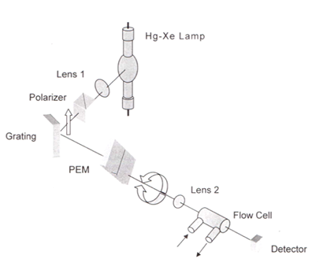
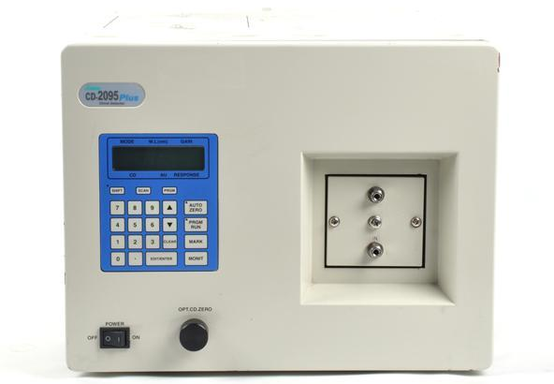
JASCO CD-2095
průtočná kyveta detektoru
optickou délka 25 mm
objem 44 μl

Slide 30
DFT = počítá atomové síly a energii systému z prvních aproximací Schrödingerovy rovnice
MD = počítá atomové síly a energii systému atomů jako klasických částic
Dynamické chování molekul v čase

